Slide 1

Xây dựng hệ thống nhận diện
biển số xe bằng Trí tuệ nhân tạo
Đồ án môn học · Xử lý ảnh và ứng dụng
Phạm Nguyễn Thế Châu – 25410004
Nguyễn Minh Hiếu – 25410007
Nguyễn Công Hậu – 25410006
Phạm Công Thành – 25410013
GVHD: ThS. Cáp Phạm Đình Thăng
Tháng 9 · 2026

Slide 2
Nội dung trình bày
4 phần theo rubric báo cáo của giảng viên
01
Bài toán
02
Phương pháp đề xuất
03
Thực nghiệm
04
Kết luận và hướng phát triển

Slide 3
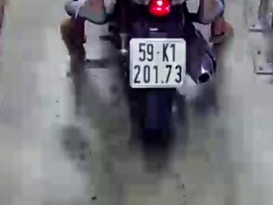
Bài toán cần giải quyết
Từ một ảnh phương tiện, hệ thống trả về ba thông tin có thể sử dụng trực tiếp
ẢNH ĐẦU VÀO
1
Vị trí biển số
Hộp bao quanh biển trong ảnh
→
Chuỗi ký tự
2
59K1-201.73
3
Màu nền
Nền trắng
Yêu cầu vận hành: đúng toàn bộ chuỗi, p95 ≤ 1,5 giây trên CPU
Notes:
Giải thích bằng ví dụ: một ảnh đầu vào phải trả về đồng thời vị trí biển, chuỗi ký tự hoàn chỉnh và màu nền. Tiêu chí chính là đúng toàn bộ chuỗi và đáp ứng độ trễ trên CPU.

Slide 4
Ý nghĩa thực tiễn và thách thức
Bài toán có giá trị triển khai rõ ràng nhưng chịu ràng buộc đặc thù tại Việt Nam
Ý nghĩa thực tiễn
Thách thức kỹ thuật
• Tự động nhập biển số từ camera hoặc ảnh tĩnh
• Lõi nhận dạng cho bãi đỗ xe, thu phí và kiểm soát ra vào
• Chạy trên CPU phổ thông, thuận lợi khi triển khai
• 77 triệu xe máy, biển hai dòng là trường hợp phổ biến
• Biển 190 × 140 mm là đối tượng nhỏ trong khung hình
• Chói phản quang, nhòe, bụi bẩn và góc nghiêng
• CRNN/CTC ưu tiên chuỗi một dòng ngang
Biển hai dòng là điểm nghẽn cần giải quyết, không phải trường hợp ngoại lệ
Notes:
Nguồn nội bộ: docs/papers/mon-hoc/ch1-gioi-thieu.md. Phạm vi chỉ là nhận dạng biển số, không bao gồm tracking hoặc barie.

Slide 5
Khảo sát các hướng tiếp cận
Bốn phương án được đối chiếu theo khả năng xử lý biển Việt Nam và ràng buộc CPU
Hướng tiếp cận | Cách nhận dạng | Đánh đổi chính
Morphology + SVM | Phân đoạn từng ký tự | Nhạy với nhiễu và góc nghiêng
YOLO + OCR dựng sẵn | EasyOCR hoặc Tesseract | Suy giảm mạnh trên biển hai dòng
End-to-end | LPRNet hoặc CRNN | Cần dữ liệu Việt Nam để huấn luyện lại
Phương pháp đề tài | YOLO11n + PP-OCRv5 | Biến đổi hình học, phù hợp CPU
Lựa chọn phương án 4: không huấn luyện lại OCR, vẫn tối ưu được trên CPU
Nguồn: Laroca và cộng sự (VISAPP 2022) · Ultralytics YOLO11 (2024) · PP-OCRv5 (2026)
Notes:
Nguồn: [2] Laroca et al., VISAPP 2022; [7] Jocher & Qiu, Ultralytics YOLO11, 2024; [8] Cui, PP-OCRv5, 2026. Danh mục đầy đủ: docs/papers/mon-hoc/ch8-tai-lieu-tham-khao.md.

Slide 6
Pipeline xử lý tổng thể
Đóng góp cốt lõi nằm ở hai khối: Xử lý ảnh thích ứng và Hậu xử lý tri thức chuyên miền
Ảnh đầu vào
YOLO11n
Xử lý ảnh
PaddleOCR
Hậu xử lý
Kết quả
→
→
→
→
→
Camera / ảnh thực tế
Phát hiện biển số
Deskew · Tách–ghép dòng · CLAHE · Lọc song phương
PP-OCRv5 Mobile (Thuần CPU)
Kiểm tra 34 tỉnh · Mặt nạ vị trí · Ma trận hoán vị
Chuỗi biển số chuẩn hóa + Màu sắc & Loại xe
Không sửa đổi cấu trúc OCR → Tái cấu trúc hình học ảnh để tương thích tối ưu với OCR sẵn có

Slide 7

Vì sao biển hai dòng làm OCR đọc sai?
Hình học đầu vào vi phạm giả định thứ tự thời gian đơn điệu của hàm mất mát CTC Loss
Xung đột đặc trưng 2 dòng
• CNN ép chiều cao ảnh về một hàng đặc trưng
• Hai dòng ký tự bị trộn theo cùng trục thời gian
• CTC mất căn chỉnh đơn điệu và bỏ sót ký tự
Giải pháp: chuẩn hóa biển hai dòng thành một dải ngang trước OCR

Slide 8

Chuẩn hóa biển hai dòng bằng biến đổi hình học
Chuỗi 5 phép biến đổi hình học giúp chuẩn hóa biển 2 dòng thành 1 dòng chất lượng cao
1
Phân loại 1 / 2 dòng
AR = 2,50
2
Nắn phẳng Affine
Xoay bằng minAreaRect
3
Tách hai dòng ổn định
Cắt 5/12 trên và 1/3 dưới
4
Ghép ngang nối tiếp
Nối thành một dải ngang
5
CLAHE & Lọc song phương
Tăng tương phản, giữ nét chữ

Slide 9
Hậu xử lý theo vị trí
Khai thác quy chuẩn Việt Nam (TT 79/2024 & TT 51/2025) theo từng vị trí ký tự trong chuỗi
1. Danh mục 34 Mã địa phương
2. Mặt nạ cú pháp định dạng
Rà soát theo 34 tỉnh/thành hợp lệ (TT 51/2025); loại bỏ hoàn toàn các mã giả lập không tồn tại
Ràng buộc nghiêm ngặt vị trí số và chữ theo quy chuẩn DD-L DDD.DD hoặc DD-L? DDD.DD
3. Tập ký tự seri theo loại xe
4. Ma trận hoán vị bất đối xứng
Xe con không chứa ký tự 'R'; xe máy phân biệt rõ 'G' và 'R' ở từng vị trí seri
Sửa lỗi OCR có định hướng: 'O','D' → '0' khi ở vị trí số; '0' → 'D' khi ở vị trí chữ
Ví dụ thực tế: Tại vị trí số, 'O' được sửa thành '0'; nhưng tại vị trí chữ, '0' được sửa thành 'D' chứ không sửa thành 'O' để bảo toàn tính hợp lệ.

Slide 10

Bộ dữ liệu: Khử trùng lặp trước khi đánh giá
Triệt tiêu rò rỉ dữ liệu (Data Leakage) khi các bộ dữ liệu công khai fork chéo lẫn nhau
27.711 ảnh
Gộp từ 7 bộ dữ liệu ALPR công khai
− 44,2%
ảnh trùng bị loại bằng pHash DCT 64-bit (Hamming ≤ 6)
15.133 ảnh độc lập (10.592 Train / 3.027 Val / 1.514 Test)

Slide 11
Phương pháp đánh giá
Tách riêng chất lượng phát hiện, nhận dạng toàn chuỗi và độ trễ đầu cuối
PHÁT HIỆN
mAP@0,5
IoU ≥ 0,5
NHẬN DẠNG
S₀ và S₁
Đúng cả chuỗi trước và sau hậu xử lý
KÝ TỰ
CER
Tỉ lệ ký tự sai
HIỆU NĂNG
p50 / p95 / p99
Phân vị độ trễ đầu cuối trên CPU
Một ký tự sai được tính là sai toàn bộ biển số
Notes:
Nguồn nội bộ: docs/papers/mon-hoc/ch2-co-so-ly-thuyet.md và ch4-thuc-nghiem.md.

Slide 12
Giao thức đo và tính hợp lệ
Mỗi kết luận dùng cùng đường mã, cùng dữ liệu và cùng cấu hình
Kiểm soát | Cách thực hiện
Trọng số | Đóng băng trước mọi phép đo
Tập test | Không dùng khi huấn luyện hoặc chọn epoch
Đo độ trễ | Batch 1; bỏ 3 lượt warm-up; báo cáo p50, p95 và p99
So sánh | Hai vế đi qua cùng mã, ngữ liệu và phiên bản cấu hình
Tải cạnh tranh | Loại lượt đo có cảnh báo và chạy lại trên máy rảnh
Notes:
Nguồn nội bộ: docs/papers/mon-hoc/ch4-thuc-nghiem.md và .agents/rules/measurement-validity.md.

Slide 13
Kết quả chính
Ba chỉ số trả lời trực tiếp câu hỏi về độ chính xác và khả năng chạy trên CPU
0,9829
0,7701
509,76 ms
mAP@0,5 phát hiện
Đúng toàn bộ chuỗi
Độ trễ p95 CPU
Đạt mục tiêu 0,90
Chưa đạt mục tiêu 0,85
Đạt mục tiêu 800 ms
Khoảng thiếu hụt tập trung ở biển hai dòng: S₁ = 0,7234
Precision = 0,984 · Recall = 0,971
Notes:
Nguồn nội bộ: docs/papers/mon-hoc/ch4-thuc-nghiem.md. Số liệu cấu hình triển khai: mAP@0,5 = 0,9829; độ chính xác toàn chuỗi = 0,7701; p95 = 509,76 ms.

Slide 14
Độ trễ cấu hình triển khai
Ba phân vị đo trên cùng máy CPU sau tối ưu tầng suy luận
Mục tiêu p95 ≤ 800 ms; kết quả đạt với biên khoảng 290 ms
Notes:
Nguồn nội bộ: docs/papers/mon-hoc/ch4-thuc-nghiem.md, mục 4.5.2. Không ghép với lượt đo trước tối ưu ở Bảng 4.9.

Slide 15

Khoảng cách nằm ở biển hai dòng
Độ chính xác mức ký tự gần bằng nhau, nhưng sai số tích lũy trên chuỗi phân hóa rất lớn
95,41%
Biển một dòng
72,34%
Biển hai dòng
Điểm nghẽn cốt lõi: Biển hai dòng

Slide 16
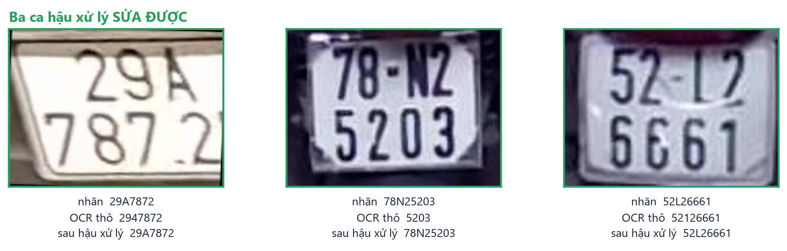
Các trường hợp hậu xử lý sửa đúng
Ba ví dụ cho thấy quy tắc vị trí khôi phục mã tỉnh và ký tự bị OCR bỏ sót
Hậu xử lý chỉ sửa theo vị trí hợp lệ và không làm sai thêm trường hợp đúng
Notes:
Nguồn ảnh và nhãn: docs/slides/figures/fig-ch4-loi.png; phân tích chi tiết tại docs/papers/mon-hoc/ch4-thuc-nghiem.md.

Slide 17
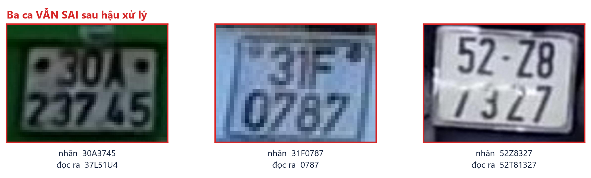
Các trường hợp còn nhận dạng sai
Lỗi còn lại tập trung ở ảnh mờ và dòng trên của biển hai dòng
Nguyên nhân gốc: chất lượng ảnh thấp và recognizer chưa tối ưu cho bố cục hai dòng
Notes:
Nguồn ảnh và nhãn: docs/slides/figures/fig-ch4-loi.png. Ground Truth và Predicted được giữ nguyên theo báo cáo thực nghiệm.

Slide 18
Bóc tách đóng góp từng bước
Mức cải thiện và chi phí tính toán được báo cáo cùng nhau trên đúng đường đo
Can thiệp | Mức cải thiện (+Δ metric) | Chi phí tính toán (+ms trễ)
Tách-ghép ngang + PP-OCRv5 | +34,92 điểm S₀ | Chưa đo tách riêng
Hậu xử lý theo vị trí | +13,28 điểm S₁ | +0,03 ms
Thử lại có nắn phẳng | +34 biển đúng | +276,80 ms p95
Tách-ghép tạo mức tăng lớn nhất. Chi phí độc lập của bước này chưa có phép đo hợp lệ.
Notes:
Nguồn nội bộ: docs/papers/mon-hoc/ch4-thuc-nghiem.md, Bảng 4.8 đến 4.10. Không cộng chéo số tuyệt đối từ các lượt đo khác nhau.

Slide 19

Demo hệ thống
Một lệnh khởi chạy và một giao diện kiểm tra toàn bộ kết quả
docker compose up
• Ảnh tĩnh, video và webcam
• So sánh OCR thô với kết quả chuẩn hóa
• Hiển thị độ trễ từng bước
Dự phòng: ảnh test ngoại tuyến và video demo 60 giây
Notes:
Kịch bản demo: docs/slides/10-demo-script.md. Khi demo trực tiếp gặp lỗi camera hoặc mạng, dùng bộ ảnh cục bộ và video dự phòng.

Slide 20
Kết luận
Hệ thống đạt mục tiêu phát hiện và độ trễ; điểm nghẽn còn lại nằm ở biển hai dòng
0,9829
+34,92 điểm
+13,28 điểm
509,76 ms
mAP@0,5
Tách-ghép ngang
Hậu xử lý vị trí
Độ trễ p95 CPU
Biển một dòng S₁ = 0,9541 • Biển hai dòng S₁ = 0,7234
Nhóm thực hiện đã định vị rõ nguyên nhân và hướng xử lý tiếp theo
Notes:
Nguồn nội bộ: docs/papers/mon-hoc/ch4-thuc-nghiem.md và ch5-ket-luan.md.

Slide 21
Hạn chế và hướng phát triển
Mỗi hướng phát triển gắn trực tiếp với một hạn chế đã đo hoặc đã xác định
Hạn chế | Hướng phát triển
Biển hai dòng S₁ = 0,7234 | Huấn luyện recognizer chuyên biệt cho biển Việt Nam
Bảng ánh xạ nhầm lẫn còn hạn chế | Mở rộng từ ma trận nhầm lẫn trên dữ liệu mới
Tập test chưa xuyên nguồn dữ liệu | Bổ sung đánh giá chéo theo nguồn và chuỗi biển số
Ưu tiên tiếp theo: bộ nhận dạng ký tự chuyên biệt cho bố cục hai dòng
Notes:
Nguồn nội bộ: docs/papers/mon-hoc/ch5-ket-luan.md. Các hạng mục này chưa hoàn thành nên chỉ xuất hiện ở phần hạn chế và hướng phát triển.

Slide 22
TRÂN TRỌNG CẢM ƠN
Q&A
Xây dựng hệ thống nhận diện biển số xe bằng Trí tuệ nhân tạo
Nhóm thực hiện: Phạm Nguyễn Thế Châu • Nguyễn Công Hậu • Nguyễn Minh Hiếu • Phạm Công Thành

Slide 23
Cấu hình huấn luyện và môi trường đo
BACKUP
Thông số lấy từ bản ghi đã thực thi, không phải cấu hình dự định
Hạng mục | Giá trị
Phần cứng | Intel Core i5-14600K, 14 nhân / 20 luồng; không dùng GPU CUDA
Mô hình | YOLO11n, 2.590.035 tham số; ảnh đầu vào 640
Huấn luyện | 20 epoch; batch 8; AdamW; lr0 = 0,001; cosine
Tái lập | Seed 42; deterministic bật; fliplr = 0,0
Thời gian | Khoảng 10,05 giờ trên CPU
Nguồn: Phụ lục A, báo cáo môn học
Notes:
Nguồn nội bộ: docs/papers/mon-hoc/ch9-phu-luc.md, mục A.1 và A.2.

Slide 24
Phạm vi đề tài
BACKUP
Ranh giới được giữ cố định để kết quả phản ánh đúng bài toán nhận dạng
Trong phạm vi | Ngoài phạm vi
Phát hiện biển số trên ảnh | Theo dõi phương tiện qua nhiều khung hình
Nhận dạng biển một dòng và hai dòng | Điều khiển barie hoặc thiết bị ngoại vi
Chuẩn hóa chuỗi và nhận dạng màu nền | Kiến trúc microservices hoặc multi-GPU
Tối ưu suy luận trên CPU | Nhận dạng khuôn mặt và danh tính chủ xe
Mục tiêu chính: nhận dạng biển số Việt Nam chính xác trên CPU
Notes:
Phạm vi theo AGENTS.md và mục tiêu của báo cáo môn học. Không mở rộng sang tracking, barie, multi-GPU hoặc microservices.

